Slide 1
รายงานผลการดำเนินงานประจำ 2 เดือน
และ
รายงานวิเคราะห์ผลประหยัดพลังงานและกิจกรรมประชาสัมพันธ์

Slide 2
โครงการส่งเสริมการปรับปรุงประสิทธิภาพการใช้พลังงานในอาคาร MEA Energy Saving Building
เอกสารที่ต้องจัดทำเพื่อส่งให้ทางโครงการประกอบด้วย
รายงานผลการดำเนินงานประจำ 2 เดือน
วัตถุประสงค์
เพื่อให้ทราบถึงความคืบหน้าในการดำเนินการปรับปรุงตามมาตรการต่างๆที่ทางอาคารเสนอมายังโครงการ รวมถึงรับทราบปัญหาและแนวทางแก้ไขเพื่อให้การปรับปรุงสำเร็จลุล่วงตามที่มุ่งหวัง
2. รายงานวิเคราะห์ผลประหยัด
วัตถุประสงค์
- เพื่อสรุปผลการดำเนินการปรับปรุงทั้งหมด และสรุปผลประหยัดที่ได้รับจากการดำเนินการตามมาตรการทั้งหมดที่เสนอ

Slide 3
โครงการส่งเสริมการปรับปรุงประสิทธิภาพการใช้พลังงานในอาคาร MEA Energy Saving Building
รายงานผลการดำเนินงานประจำ 2 เดือน
ประกอบด้วย
หน้าปก
บทที่ 1 สรุปสถานภาพการดำเนินมาตรการ
- 1.1 ตารางสรุปสถานภาพการดำเนินมาตรการ
- 1.2 ระยะเวลาที่คาดว่าจะดำเนินกิจกรรม
บทที่ 2 กิจกรรมประชาสัมพันธ์
บทที่ 3 ปัญหา อุปสรรคและแนวทางแก้ไข

Slide 4
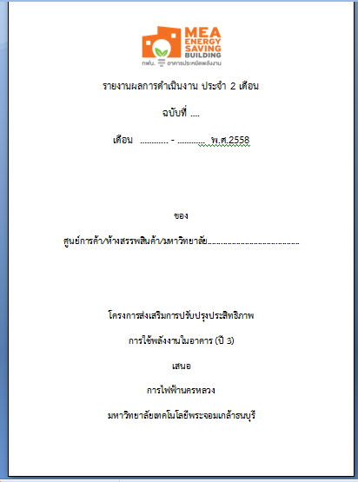
แบบฟอร์มรายงานผลการดำเนินงานประจำ 2 เดือน

Slide 5
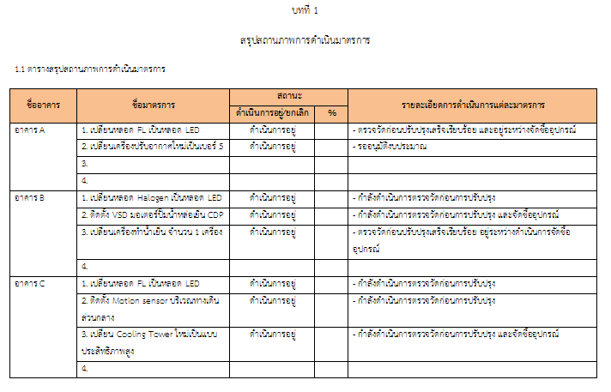
โครงการส่งเสริมการปรับปรุงประสิทธิภาพการใช้พลังงานในอาคาร MEA Energy Saving Building

Slide 6
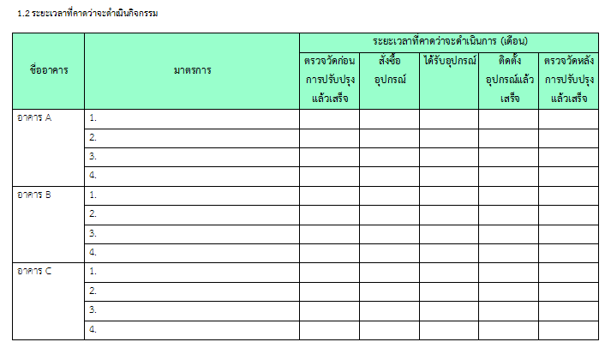
โครงการส่งเสริมการปรับปรุงประสิทธิภาพการใช้พลังงานในอาคาร MEA Energy Saving Building

Slide 7
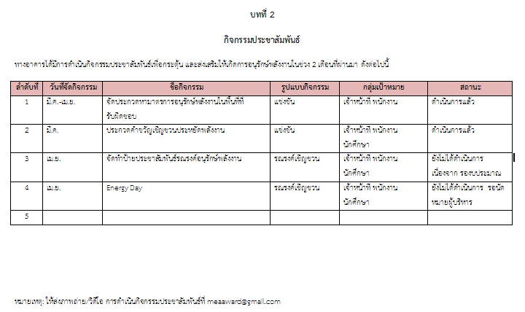
โครงการส่งเสริมการปรับปรุงประสิทธิภาพการใช้พลังงานในอาคาร MEA Energy Saving Building

Slide 8
โครงการส่งเสริมการปรับปรุงประสิทธิภาพการใช้พลังงานในอาคาร MEA Energy Saving Building

Slide 9
โครงการส่งเสริมการปรับปรุงประสิทธิภาพการใช้พลังงานในอาคาร MEA Energy Saving Building
2. รายงานวิเคราะห์ผลประหยัดพลังงานและกิจกรรมประชาสัมพันธ์
ประกอบด้วย
บทสรุปผู้บริหาร
สารบัญ
บทที่ 1 การวิเคราะห์ผลประหยัดมาตรการ............. ประกอบด้วย
แนวคิดการปรับปรุง
รายละเอียดเครื่องจักรที่ปรับปรุงก่อนและหลัง พร้อมรูป
สูตรการคำนวณการใช้พลังงานก่อนและหลัง ผลประหยัด
ข้อมูลที่ตรวจวัดก่อนและหลัง
ผลการวิเคราะห์ผลประหยัดที่ได้จริง
บทที่ 2 การวิเคราะห์ผลประหยัดมาตรการ.............
บทที่ 3 สรุปการดำเนินกิจกรรมและการประชาสัมพันธ์ภายในโครงการ MEA
ภาคผนวก
ภาคผนวก ก ค่าไฟฟ้าของอาคารย้อนหลัง 1 ปี
ภาคผนวก ข ผลการตรวจวัดมาตรการที่ ...........
ภาคผนวก ค ผลการตรวจวัดมาตรการที่ ...........

Slide 10
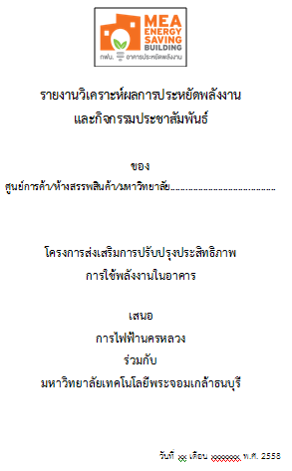
แบบฟอร์มรายงานวิเคราะห์ผลประหยัดพลังงาน
และกิจกรรมประชาสัมพันธ์

Slide 11
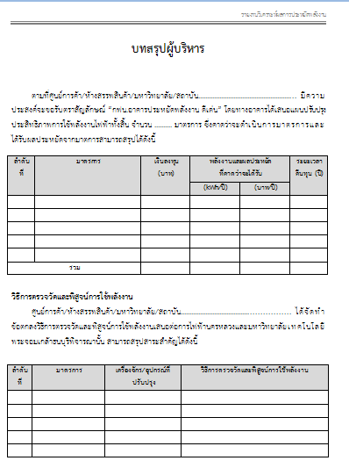
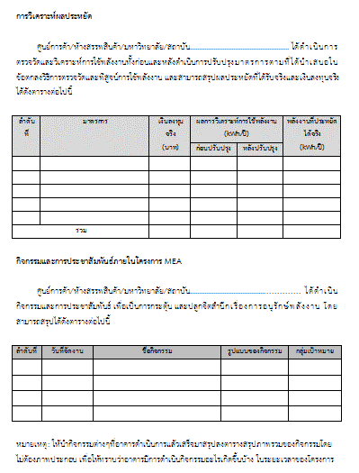
โครงการส่งเสริมการปรับปรุงประสิทธิภาพการใช้พลังงานในอาคาร MEA Energy Saving Building

Slide 12
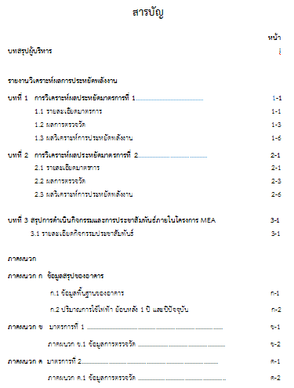
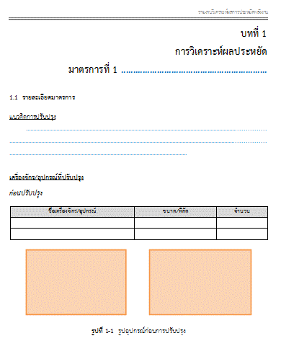
โครงการส่งเสริมการปรับปรุงประสิทธิภาพการใช้พลังงานในอาคาร MEA Energy Saving Building

Slide 13
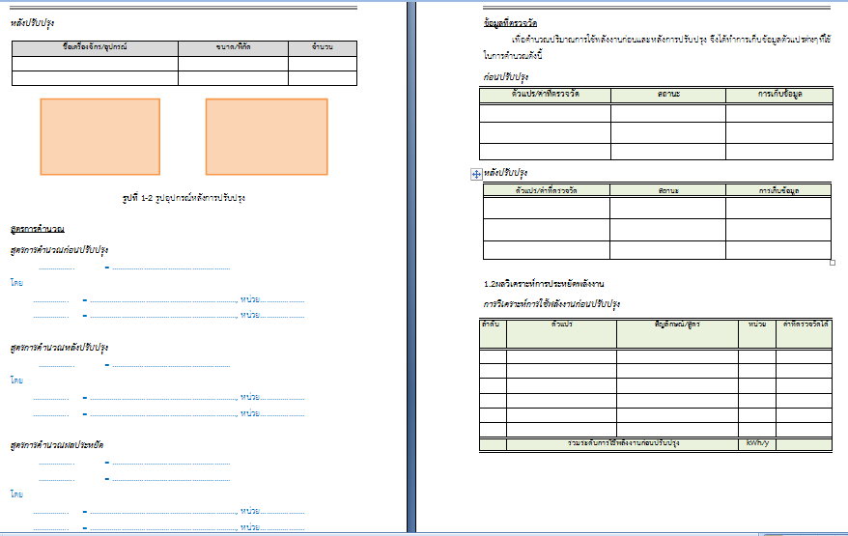
โครงการส่งเสริมการปรับปรุงประสิทธิภาพการใช้พลังงานในอาคาร MEA Energy Saving Building

Slide 14
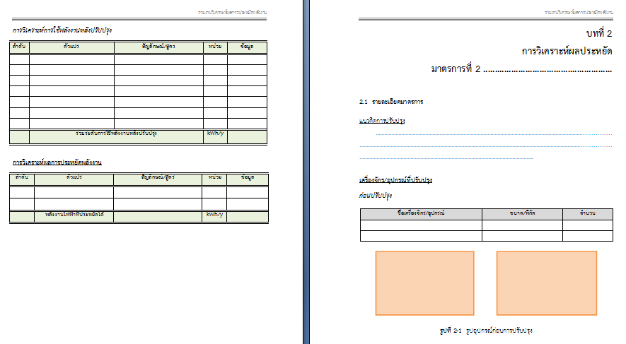
โครงการส่งเสริมการปรับปรุงประสิทธิภาพการใช้พลังงานในอาคาร MEA Energy Saving Building

Slide 15
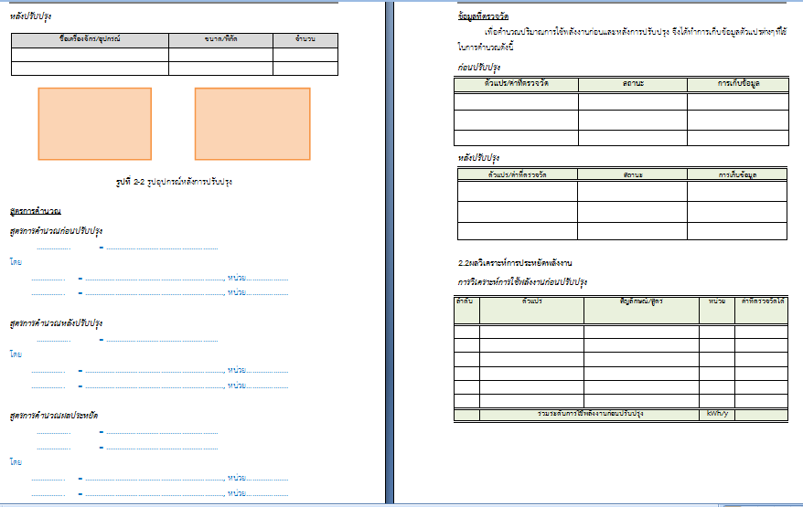
โครงการส่งเสริมการปรับปรุงประสิทธิภาพการใช้พลังงานในอาคาร MEA Energy Saving Building

Slide 16
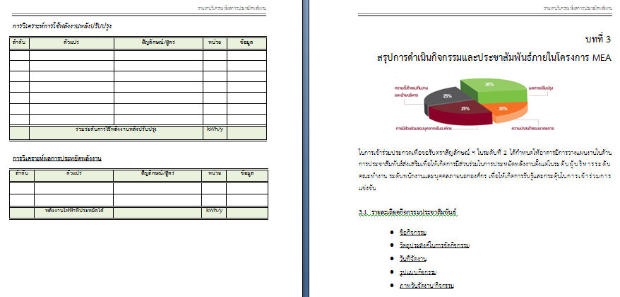
โครงการส่งเสริมการปรับปรุงประสิทธิภาพการใช้พลังงานในอาคาร MEA Energy Saving Building

Slide 17
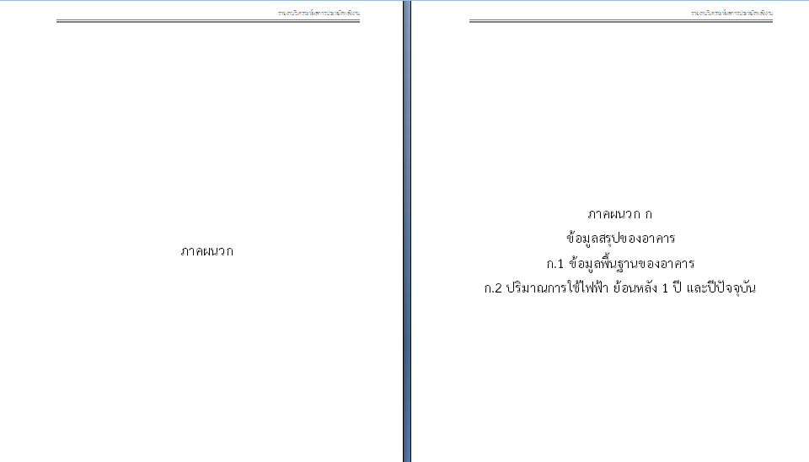
โครงการส่งเสริมการปรับปรุงประสิทธิภาพการใช้พลังงานในอาคาร MEA Energy Saving Building

Slide 18
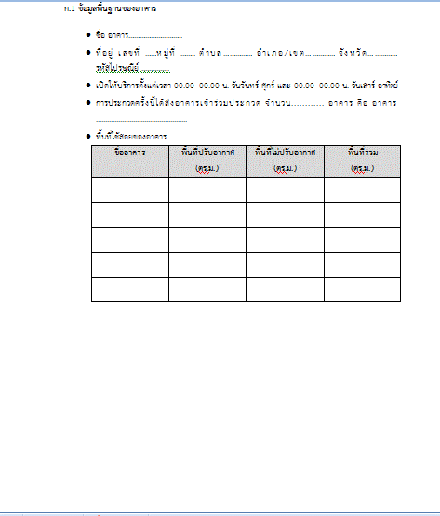
โครงการส่งเสริมการปรับปรุงประสิทธิภาพการใช้พลังงานในอาคาร MEA Energy Saving Building

Slide 19
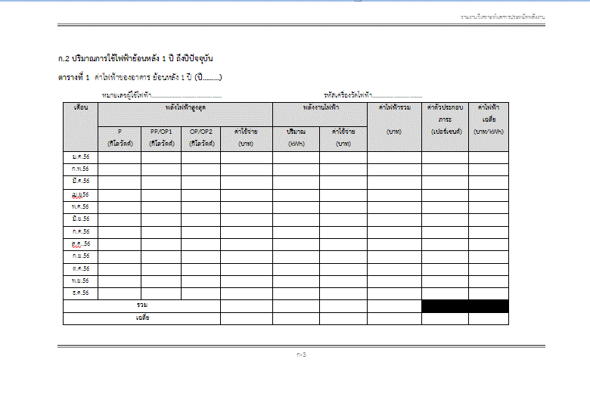
โครงการส่งเสริมการปรับปรุงประสิทธิภาพการใช้พลังงานในอาคาร MEA Energy Saving Building

Slide 20
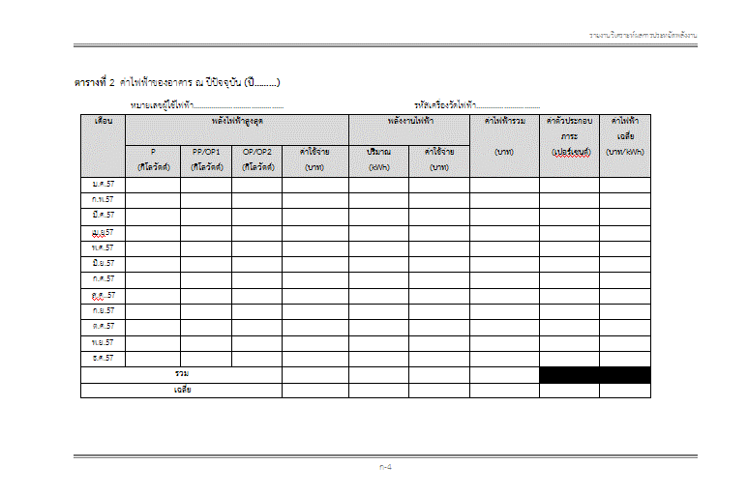
โครงการส่งเสริมการปรับปรุงประสิทธิภาพการใช้พลังงานในอาคาร MEA Energy Saving Building

Slide 21
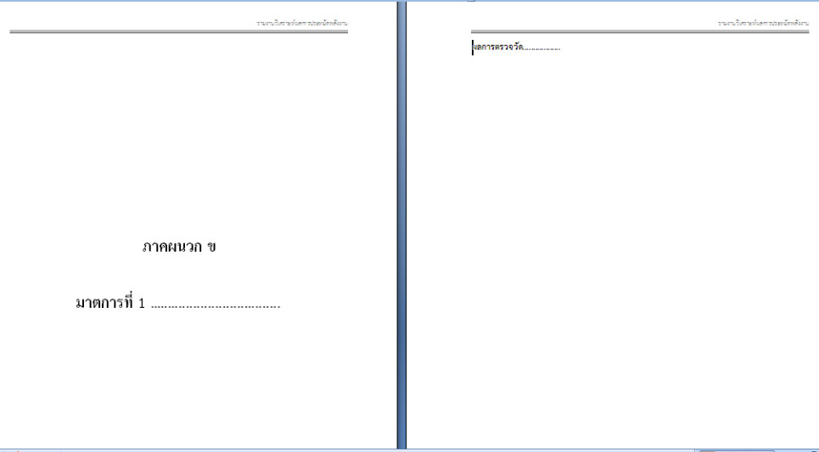
โครงการส่งเสริมการปรับปรุงประสิทธิภาพการใช้พลังงานในอาคาร MEA Energy Saving Building

Slide 22
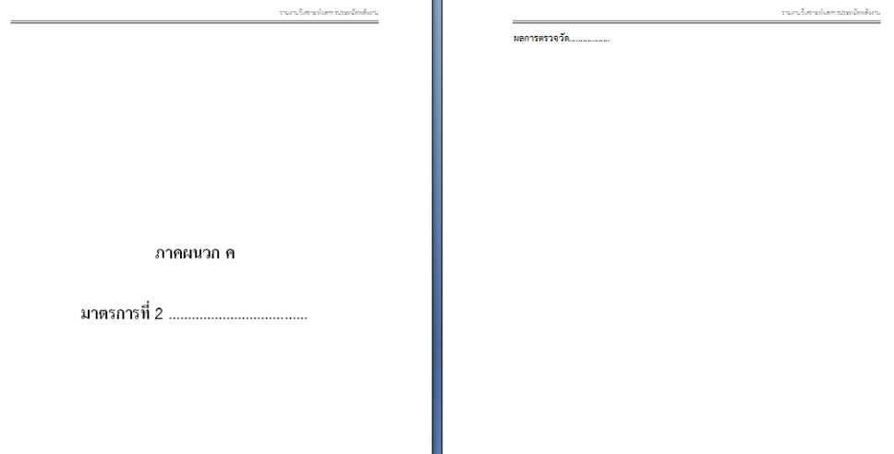
โครงการส่งเสริมการปรับปรุงประสิทธิภาพการใช้พลังงานในอาคาร MEA Energy Saving Building

Slide 23
โครงการส่งเสริมการปรับปรุงประสิทธิภาพการใช้พลังงานในอาคาร MEA Energy Saving Building
เอกสาร | จำนวนรายงานที่ต้องส่ง | ระยะเวลาส่ง
1. รายงานผลการดำเนินงานประจำ 2 เดือน | 4 ฉบับ | ภายในสิ้นเดือน เม.ย. 58
 |  | ภายในสิ้นเดือน มิ.ย. 58
 |  | ภายในสิ้นเดือน ส.ค. 58
 |  | ภายในสิ้นเดือน ต.ค. 58
2. รายงานวิเคราะห์ผลประหยัด | 1 ฉบับ | ภายในสิ้นเดือน พ.ย. 58

Slide 24
MEA Energy Saving Building 2015
รายงานผลการดำเนินงานประจำ 2 เดือน ฉบับที่ 1
ส่งข้อตกลง M&V
รายงานผลการดำเนินงานประจำ 2 เดือน ฉบับที่ 2
มค.58
กพ.58
มีค.58
เมย.58
พค.58
มิย.58
รายงานผลการดำเนินงานประจำ 2 เดือน ฉบับที่ 3
รายงานผลการดำเนินงานประจำ 2 เดือน ฉบับที่ 4
ส่งรายงานวิเคราะห์ผลประหยัด
กค.58
สค.58
กย.58
ตค.58
พย.58
ธค.58
กรรมการผู้ทรงคุณวุฒิ เข้าเยี่ยมประเมิน
มค.59

Slide 25
ขอบคุณครับ

